Slide 1

Publicación abierta de
materiales docentes
Seminario OfiLibre
Universidad Rey Juan Carlos
Concilio De Lo Libre
16 de septiembre de 2021
Jesús M. González Barahona
Francisco Gortázar
Florencia Claes
Twitter: @jgbarah2 @fgortazar @FlorenClaes
Oficina de Conocimiento y Cultura Libres
Despacho 011 – Rectorado (Móstoles)
https://urjc.es/ofilibre
ofilibre@urjc.es
@OfiLibreURJC

Slide 2
Definiciones
Ámbito de aplicación
Licencias
Aspectos prácticos
Recursos libres en mis materiales
Búsqueda de obras libres
Conceptos relacionados
Situación en la URJC
OfiLibre

Slide 3
Definiciones

Slide 4
Obras culturales libres (1)
Obras cuya licencia otorga libertad de:
Usarla (o derivarla) y ejecutarla (o interpretarla)
Estudiarla y aplicar lo aprendido
Redistribuir copias de ella
Redistribuir obras derivadas de ella
https://freedomdefined.org/Definition/Es

Slide 5
Obras culturales libres (2)
Además:
Disponibilidad de datos fuente
Uso de formato libre
Sin restricciones técnicas
Sin otras restricciones o limitaciones
https://freedomdefined.org/Definition/Es

Slide 6
Berlin Declaration on Open Access
“El (los) autor(es) [...] deben garantizar el derecho gratuito, irrevocable y mundial de acceder al trabajo, y licencia para copiarlo, usarlo, distribuirlo, transmitirlo y exhibirlo públicamente, y para hacer y distribuir trabajos derivados […]''
22 de octubre de 2003
https://openaccess.mpg.de/Berlin-Declaration

Slide 7
Condiciones
Derecho de acceso (consulta)
Derecho de copia
Derecho de trabajos derivados
Formatos electrónicos “adecuados”
Depósito en un archivo abierto
Todo con atribución de autoría

Slide 8
Archivo abierto
Estándares de acceso adecuados (ejemplo: Open Archive Definitions)
Mantenido por una organización “fiable”
Vocación de distribución universal, interoperabilidad, archivo a largo plazo

Slide 9
Ámbito de aplicación

Slide 10
Aplicabilidad general
Obras libres por motivos éticos
(el conocimiento debe ser libre)
Obras libres por motivos prácticos
(consigo mejor mis fines así)
Se aplica tanto a obras producidas como a obras “consumidas”
Oficina de Conocimiento y Cultura Libres
https://urjc.es/ofilibre

Slide 11
Ámbito de aplicación (docencia)
Materiales docentes y resultados del aprendizaje
Creados por profesores y/o alumnos

Slide 12
Ejemplos (profesores)
Guías docentes, programas
Libros, apuntes, transparencias
Guías, soluciones de prácticas
Ejercicios, tests, exámenes
Materiales complementarios
Clases grabadas
...

Slide 13
Ejemplos (alumnos)
Apuntes
Soluciones a ejercicios
Resultados de prácticas
Trabajos realizados
Programas de ordenador
Trabajo fin de grado, máster

Slide 14
Ejemplos (formatos)
Texto
Gráficos
Imágenes
Video
Audio
Programas de ordenador

Slide 15
Proceso de publicación en abierto
Asegurar propiedad de los materiales
Reconocer materiales de terceros
(y sus licencias)
Elegir licencia libre
Marcar con licencia el formato fuente
Generar los formatos finales
(si se puede, licencia en metadatos)
Publicar los formatos finales y fuente

Slide 16
Licencias

Slide 17
¿Por qué una licencia?
El autor, por ser autor, tiene todos los derechos sobre su obra
Quien recibe una obra puede hacer lo que el autor le haya permitido
Licencia “tradicional”:
todos los derechos reservados
Licencia de publicación abierta:
sólo algunos derechos reservados

Slide 18
Licencias de acceso abierto
Creative Commons
CC0 (No rights reserved)
CC-BY (Attribution)
CC-BY-SA (Attribution-ShareAlike)
Licencias de software libre
(no muy adecuadas para publicaciones)
https://creativecommons.org

Slide 19

¿Cómo elegir licencia?
Fácil:
Elije una de las licencias
de Creative Commons
que son libres
https://creativecommons.org/choose/

Slide 20

¿Cómo licenciar un trabajo?
Basta con “marcar” el trabajo con una licencia
Opcionalmente, en algunos casos pueden usarse metadatos
Ejemplo:
https://wiki.creativecommons.org/wiki/Es:_Marcando_tu_obra_con_una_licencia_CC

Slide 21
©2019-2021 OfiLibre URJC
Algunos derechos reservados.
Este documento se distribuye bajo la licencia “Reconocimiento-CompartirIgual 4.0 Internacional” de Creative Commons, disponible en
https://creativecommons.org/licenses/by-sa/4.0/

Slide 22

CreativeCommons ayuda...
https://creativecommons.org/choose/

Slide 23
¿Qué podemos licenciar?
Ojo: Sólo aquello de lo que seamos autores
Consentimiento de todos los autores
(implícito o, si hace falta, por escrito)
Atención a los materiales de terceros
(habrá que conseguir permiso)
Atención a las incompatibilidades de licencias
(ej: no materiales CC by-sa en obra CC by)

Slide 24
Aspectos prácticos

Slide 25
Oportunidades (como autor)
Mejor visibilidad
No hay que ceder derechos a intermediarios o editores
Facilita la colaboración
Facilita la gestión de derechos en obras colectivas
Facilita la reutilización de obras de terceros

Slide 26
¿Dónde colocar los materiales libres?
Fácil: En cualquier sitio
Pero también hay sitios específicos:
Artículos: Zenodo, Arxiv
Imágenes: Flickr, Wikimedia Commons
Audio: Internet Archive, SoundCloud
Video: Internet Archive
https://wiki.creativecommons.org/wiki/Publish

Slide 27
¿Dónde colocar los materiales libres?
Y por supuesto,
en los repositorios institucionales
de tu Universidad

Slide 28
URJC: Repositorios institucionales
Aula virtual: cursos completos
https://aulavirtual.urjc.es/
Archivo abierto: documentos
https://burjcdigital.urjc.es/
URJC-TV: videos
https://tv.urjc.es/
URJCx: cursos completos
https://urjcx.urjc.es/

Slide 29
Recursos libres en mis materiales

Slide 30
No podemos reutilizar lo que encontramos en Internet,
salvo que su autor nos de permiso, o el uso esté amparado por una excepción legal

Slide 31
Nuevo enfoque
Podemos llegar lejos
porque podemos subirnos
en hombros de gigantes
Muchas veces es mejor reutilizar que rehacer
Sobre todo si podemos reelaborar
Siempre, reconociendo autoría

Slide 32
Nuevo enfoque (2)
Cultura de la reutilizacion
(frente a cultura de pedir permiso)
Hace falta que el autor haya dado
permiso explítico
para que podamos reutilizar su obra

Slide 33
¿Puedo utilizar una obra libre?
Sí
Siempre
Sin pedir permiso
...reconociendo autoría
(detalles en la licencia)

Slide 34
Búsqueda de obras libres:
imágenes

Slide 35

Flickr
https://www.flickr.com

Slide 36

Pixabay
https://pixabay.com

Slide 37

Google

Slide 38
Búsqueda de obras libres:
audios

Slide 39

SoundCloud
https://soundcloud.com/search

Slide 40

CCMixter
http://dig.ccmixter.org/

Slide 41
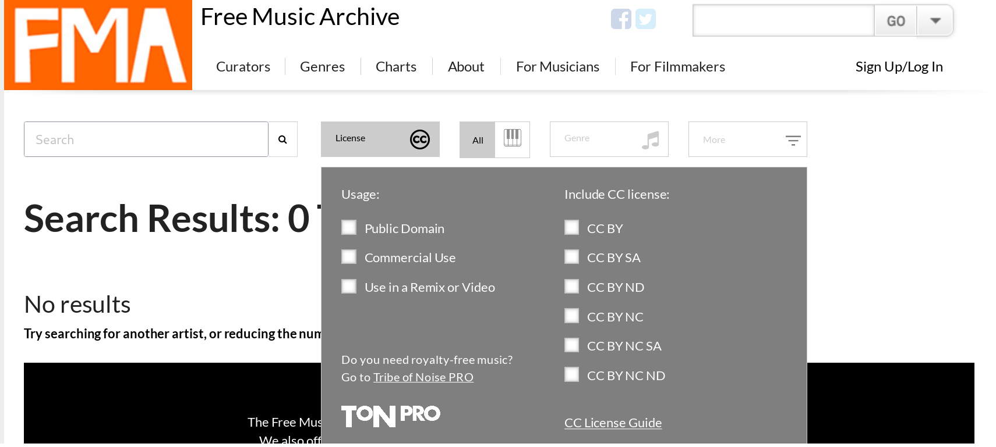
https://www.freemusicarchive.org
Free Music Archive

Slide 42
Búsqueda de obras libres:
videos

Slide 43

YouTube

Slide 44

YouTube

Slide 45


https://vimeo.com/search?license=by-sa&q=urjc
Vimeo

Slide 46

Vimeo

Slide 47

DuckDuckGo
https://duckduckgo.com

Slide 48

Licencia en el propio video

Slide 49
Búsqueda de obras libres:
varios tipos / buscadores

Slide 50
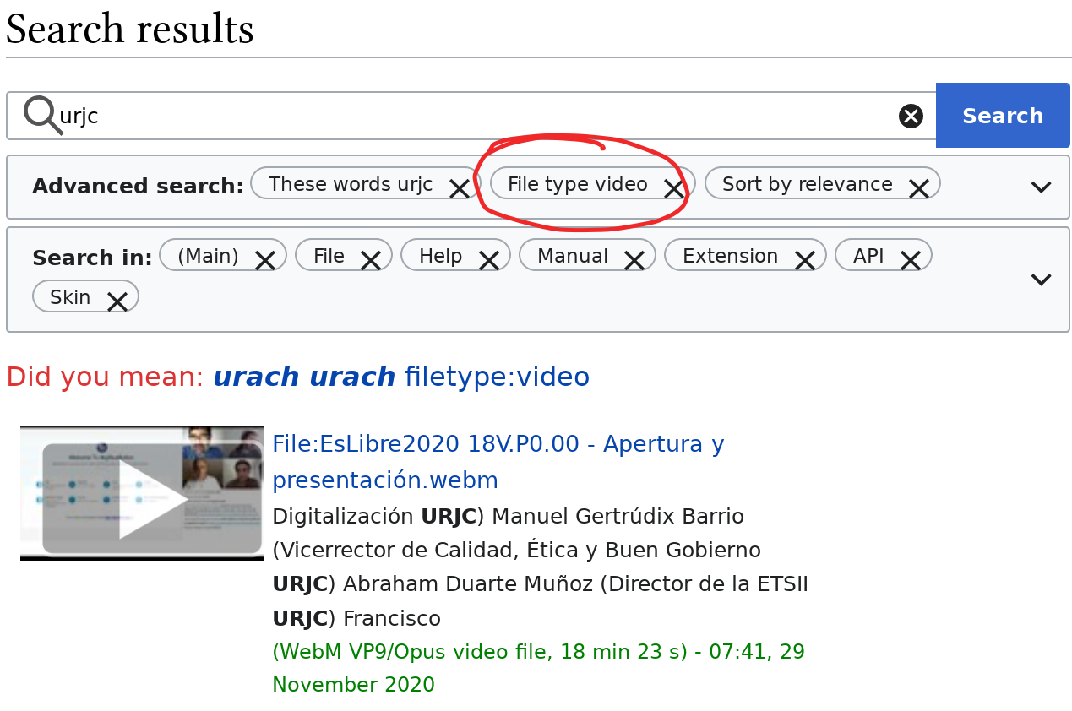
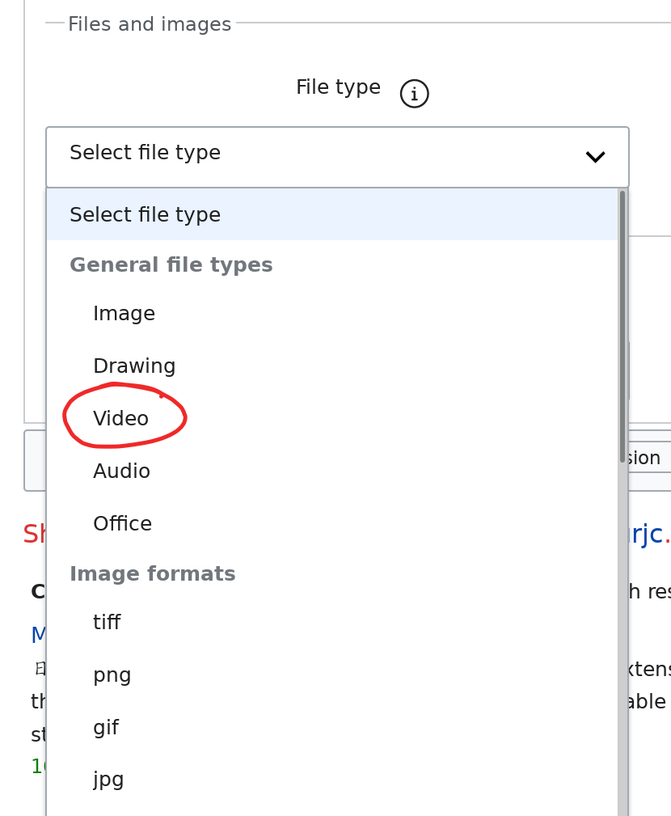
MediaWiki
https://www.mediawiki.org

Slide 51
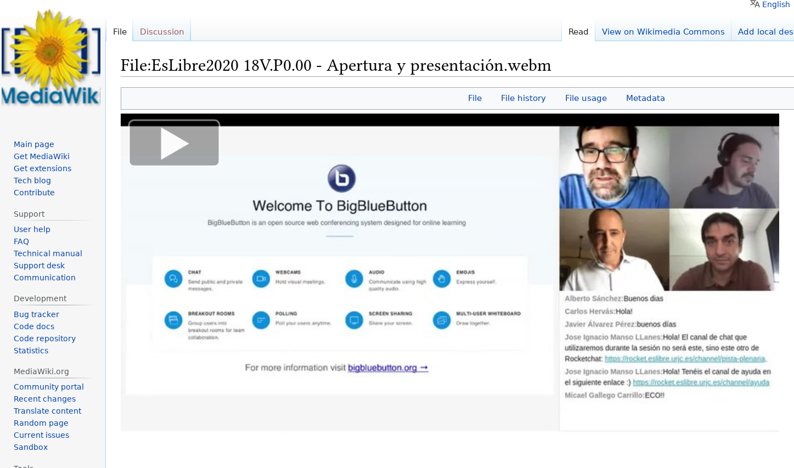

MediaWiki

Slide 52

Internet Archive
https://archive.org

Slide 53

Europeana
https://europeana.eu/

Slide 54
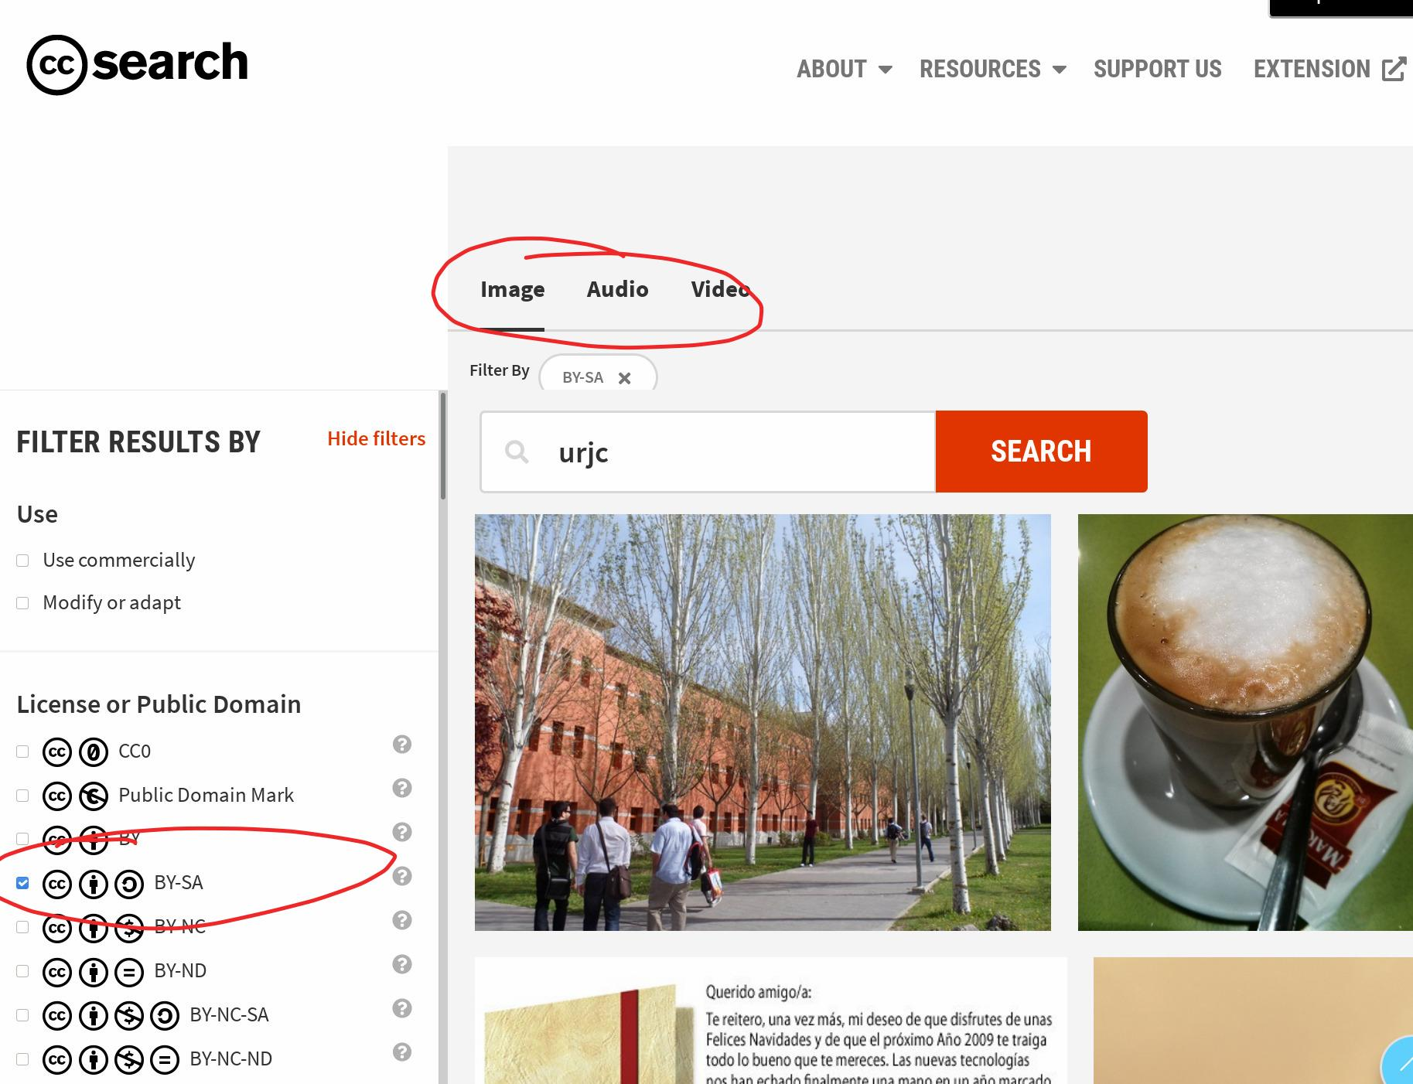
Creative Commons Search
https://search.creativecommons.org/

Slide 55
Búsqueda de obras libres:
otras obras

Slide 56

Proyecto Gutenberg
https://gutenberg.org
Libros libres

Slide 57
Objetos en tres dimensiones
Sketchfab
https://sketchfab.com/
Poly
https://poly.google.com/
Thingiverse
https://thingiverse.com

Slide 58

Datos geográficos y mapas
OpenStreetMap
https://openstreetmap.org

Slide 59
Datos (open data)
Wikidata
https://wikidata.org
World Bank
https://data.worldbank.org/
European Open Data
https://data.europa.eu/

Slide 60
Resultados de investigación
Figshare
https://figshare.com
Zenodo
https://zenodo.org/
Arxiv
https://arxiv.org/
BURJC Digital
https://burjcdigital.urjc.es/

Slide 61

Y por supuesto...

Slide 62
Conceptos relacionados

Slide 63
Software libre
En parte, antecedente histórico de la publicación abierta
Libertad de ejecución
Libertad de estudio y modificación
Libertad de copia
Libertad de copia de las modificaciones
https://www.gnu.org/philosophy/free-sw.en.html

Slide 64
Open Data
“Datos que cualquiera puede usar, modificar y compartir para cualquier propósito”
http://opendefinition.org
“Datos libremente disponibles para cualquiera, que se pueden utilizar y republicar, sin restricciones de patentes, derechos de autor, ni de otro tipo.”
https://en.wikipedia.org/wiki/Open_data

Slide 65
Open Science
Hacer la investigación científica y sus resultados accesibles a todos los niveles de la sociedad
Publicaciones
Datos
Muestras físicas
Software

Slide 66
Situación en la URJC

Slide 67

Declaración del Consejo de Gobierno
https://www.urjc.es/todas-las-noticias-de-actualidad/4951-apuesta-clara-de-la-urjc-por-el-conocimiento-abierto

Slide 68

Declaración del Consejo de Gobierno
https://ofilibre.gitlab.io/blog/declaracion-pub-abierta/

Slide 69
Declaración Consorcio Madroño
El Consorcio Madroño … comparte los principios del movimiento de Ciencia Abierta y … desea impulsar la adopción de una serie de medidas que faciliten la transición de las universidades hacia el paradigma de “acceso abierto al conocimiento”
http://consorciomadrono.es/docs/declaracion_ciencia_abierta.pdf

Slide 70

Declaración Consorcio Madroño
http://consorciomadrono.es/docs/declaracion_ciencia_abierta.pdf

Slide 71
OfiLibre URJC
Oficina de conocimiento y cultura libres
“informar, promocionar, coordinar y facilitar en sus ámbitos de actuación, y en colaboración con todos los agentes de la Universidad”

Slide 72
Biblioteca URJC
Apoyo decidido al acceso abierto
BURJC Digital: Archivo abierto
E-Ciencia: Datos en abierto
Acceso abierto en el sitio web de Biblioteca

Slide 73

Reglamento de Acceso y Cultura Abierta
https://ofilibre.gitlab.io/blog/reglamento-acceso-abierto/

Slide 74
¿Te interesa la publicación abierta?
¡¡¡Ponte en marcha!!!

Slide 75
©2019-2021 OfiLibre URJC
Algunos derechos reservados.
Este documento se distribuye bajo la licencia “Reconocimiento-CompartirIgual 4.0 Internacional” de Creative Commons, disponible en
https://creativecommons.org/licenses/by-sa/4.0/

